Slide 1
SAPlexa
14. Januar 2020

Slide 2
SAPlexa
Die Sprachassistenz für den betrieblichen Alltag
Angelo Cavallaro
Angelo Cavallaro

Slide 3

AGENDA
Vorstellung des Projekts
Präsentationsdauer 12 – 13 Minuten
Teilprozess der Wareneinlagerung im SAP
Schwerpunkte der Implementierung
Speech-To-Text Recherche und Implementierung
Testlauf/Erprobung der Schlüsselbegriffe
Ergonomie der Sprachbedienung einhalten
Begründung: Warum nutzen wir kein Google?
JAVA Graphical User Interface
SWT Libraries
Design-Prinzipien und Gedanken hinter der Gestaltung
Relevante Daten bestimmen
Exkursion GrozBeckert
Schnittstellen Datentransfer
SAP ABAP API Programmierung
Live-Demo bzw. Video-Tutorial
Projektziele im Anschluss (Herr Stauß ? Grundsätzliche Optimierung und Erweiterung der Funktionen?)
davon Live-Demo (Video) 2-3 Minuten
Notes:
Interaktion: Wer kennt SAP ?
Referenten, alle ?

Slide 4


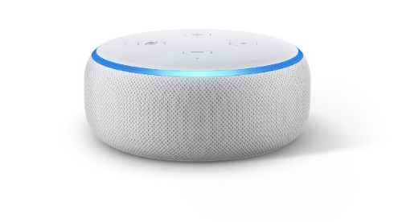



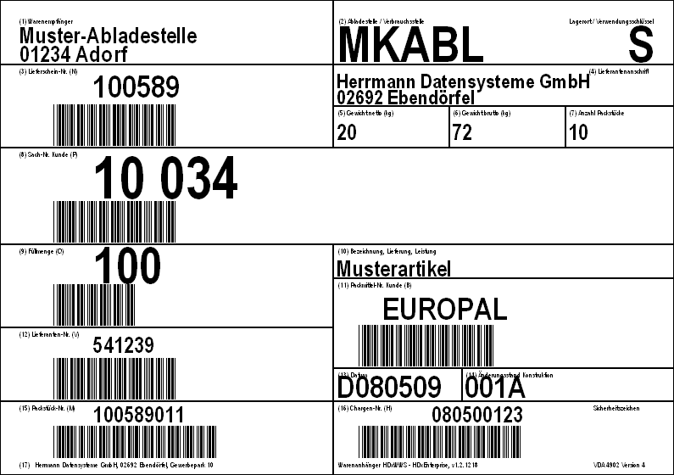
Szenario / Aufgabe
Logistik / Wareneingang
SAPLEXA: Status Bestellung 10034
Lieferschein
SAPLEXA: OK

Slide 5
Teilprozess der Wareneinlagerung im SAP
Teilprozess der Wareneinlagerung im SAP
Skizze von Stauss, Vorstellung des Projekts
Notes:
Interaktion: Wer kennt SAP ?
Referenten, alle ?

Slide 6
Schwerpunkte der Implementierung
Speech-To-Text Recherche und Implementierung
JAVA Graphical User Interface
Relevante Daten bestimmen
SAP ABAP API Programmierung
Notes:
Interaktion: Wer kennt SAP ?
Referenten, alle ?

Slide 7
Schwerpunkte der Implementierung
Speech-To-Text Recherche und Implementierung
Notes:
Interaktion: Wer kennt SAP ?
Referenten, alle ?

Slide 8
Schwerpunkte der Implementierung
JAVA Graphical User Interface
Notes:
Interaktion: Wer kennt SAP ?
Referenten, alle ?

Slide 9
Schwerpunkte der Implementierung
Relevante Daten bestimmen
Notes:
Interaktion: Wer kennt SAP ?
Referenten, alle ?

Slide 10
Schwerpunkte der Implementierung
SAP ABAP API Programmierung
Notes:
Interaktion: Wer kennt SAP ?
Referenten, alle ?

Slide 11
Schwerpunkte der Implementierung
Live-Demo bzw. Video-Tutorial
Notes:
Interaktion: Wer kennt SAP ?
Referenten, alle ?

Slide 12
Schwerpunkte der Implementierung
Projektziele im Anschluss (Herr Stauß ? Grundsätzliche Optimierung und Erweiterung der Funktionen?)
Notes:
Interaktion: Wer kennt SAP ?
Referenten, alle ?

Slide 13
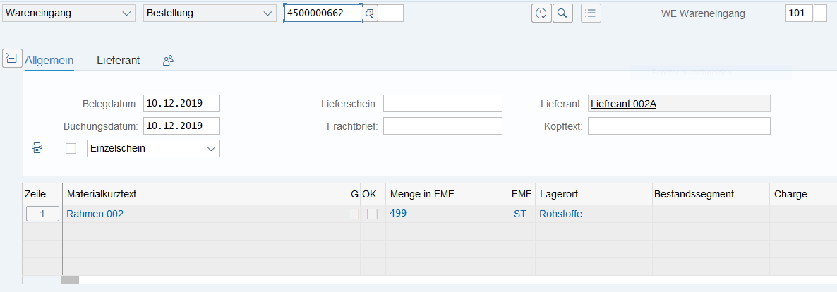
AGENDA
MIGO – Wareneingang buchen

Slide 14

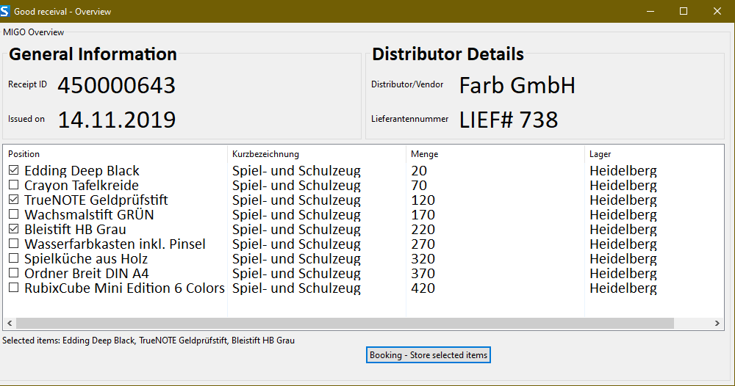
Motivation
Technische Struktur
Anwendungsoberfläche
Beispiel-Ansage „SAPlexa, zeige mir die Bestellung 643.“

